Slide 1
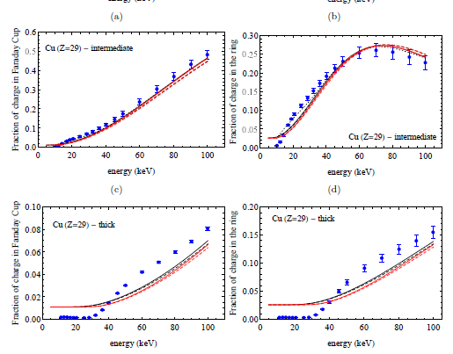
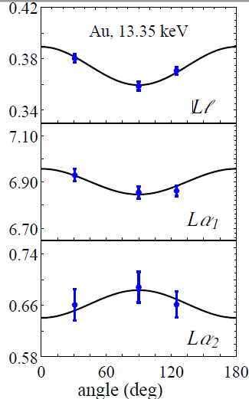
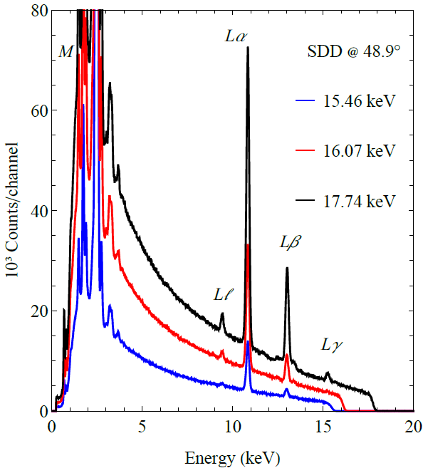
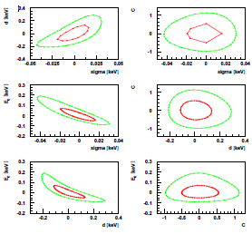
Tópicos Avançados em Tratamento Estatístico de Dados em Ciências Experimentais - PGF5103
1º semestre
de 2023
Vito R. Vanin
Aula 20 – 5/6: O método dos mínimos quadrados para funções não-lineares

Slide 2
Objetivos
Maneiras simples de aplicar o MMQ para funções não-lineares
O método de Gauss-Marquardt
Mapeamento da função
Atividade/tarefa
Fazer um mapeamento do parâmetro não-linear de uma função com
um parâmetro linear e outro não-linear.
Encontre sua função na Tarefa do moodle!
PS.: Não sei o resultado!

Slide 3
Método dos mínimos quadrados
Considere a medida $\left\{y_{i},i=1..N\right\}$ de dados com distribuição normal,
não tendenciosos e com matriz de variância $V$, diagonal, de modo que
os dados são ternos $\left(t_{i},y_{i},σ_{i}\right)$
A função modelo é $y=a\operatorname{sen}{ωt}$
A função verossimilhança é
com
Assim, maximizar a verossimilhança corresponde a minimizar a função $Q$,
ou seja, o estimador de Máxima Verossimilhança recai no de Mínimos Quadrados.
Como $y\left(t\right)$não é linear $ω$, as equações que definem o máximo dão
um sistema linear, difícil de resolver. O método iterativo exige estimativas
e a existência de vários mínimos é provável
No entanto, quando só há um ou dois parâmetros não-lineares, é possível
definir a existência de vários mínimos, e encontrar os de interesse.
Obs.: Isto é importante quando há poucos dados! Com muitos dados,
costuma ser possível usar os algoritmos habituais sem problemas.

Slide 4
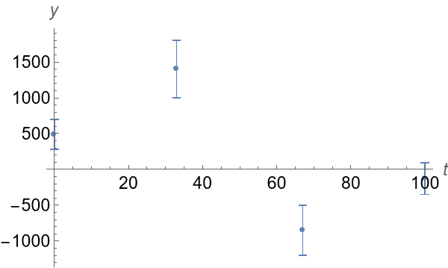
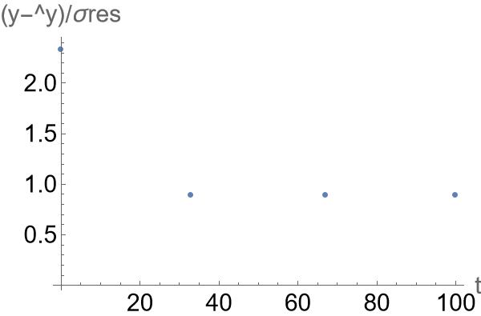
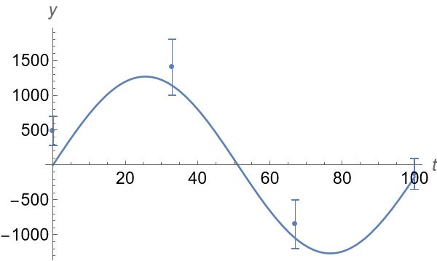
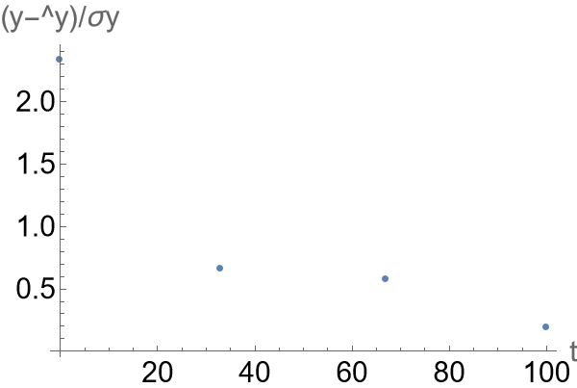
Mapeando o comportamento da função verossimilhança
com
Matriz H
sem
Matriz H
Tipicamente,
barras de incerteza
maiores com H
Todos resíduos positivos!?

Slide 5
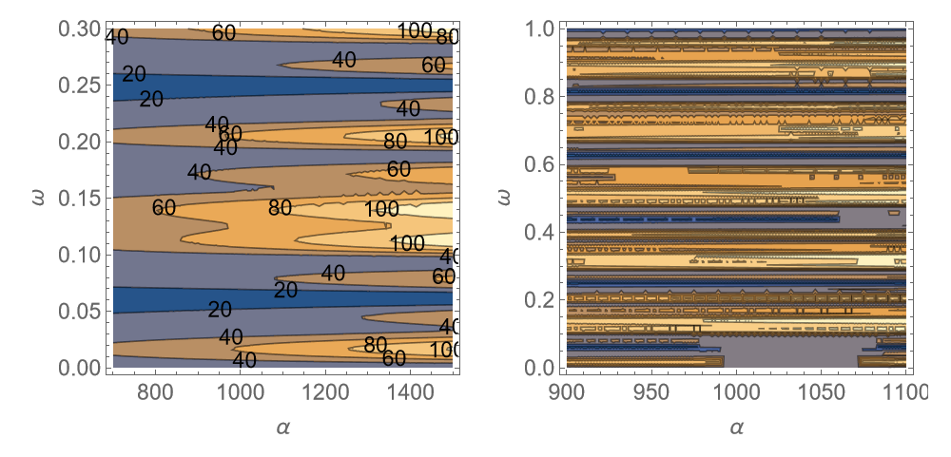
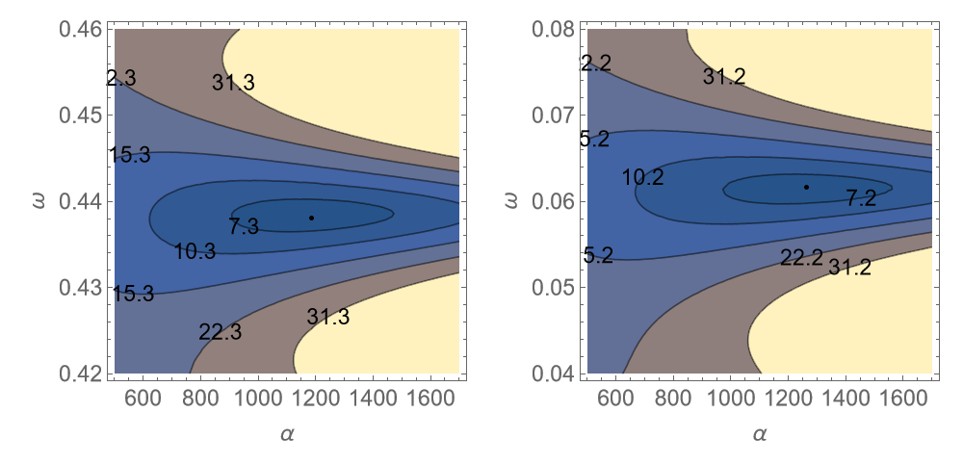
Mapeando as duas variáveis

Slide 6
Mapeando só o parâmetro não-linear
A função a minimizar é $Q\left(α,ω;\left\{\left(t_{i},y_{i},σ_{i}\right)\right\}\right)=\sum_{i=1}^{N}{\frac{{\left(y_{i}−α\operatorname{sen}{ωt_{i}}\right)}^{2}}{σ_{i}^{2}}}$
Ao fixar $ω$, fica dependendo só de $α$, parâmetro linear.
Nesse caso, pode-se calcular
$$Q\left(α;ω_{f},\left\{\left(t_{i},y_{i},σ_{i}\right)\right\}\right)=\sum_{i=1}^{N}{\frac{{\left(y_{i}−α\operatorname{sen}{ω_{f}t_{i}}\right)}^{2}}{σ_{i}^{2}}}$$
$${\left.\frac{dQ}{dα}\right|}_{\hat{α}}\left(ω_{f}\right)=0→\hat{α}\left(ω_{f}\right)=\frac{\sum_{i=1}^{N}{\frac{y_{i}\operatorname{sen}{ω_{f}t_{i}}}{σ_{i}^{2}}}}{\sum_{i=1}^{N}{\frac{{\left(\operatorname{sen}{ω_{f}t_{i}}\right)}^{2}}{σ_{i}^{2}}}}$$
Então, ao minimizar $\hat{Q}\left(ω;\left\{\left(t_{i},y_{i},σ_{i}\right)\right\}\right)=\sum_{i=1}^{N}{\frac{{\left(y_{i}−\hat{α}\left(ω\right)\operatorname{sen}{ωt_{i}}\right)}^{2}}{σ_{i}^{2}}}$,
encontram-se os dois parâmetros que minimizam $Q$ (sem chapéu) .

Slide 7
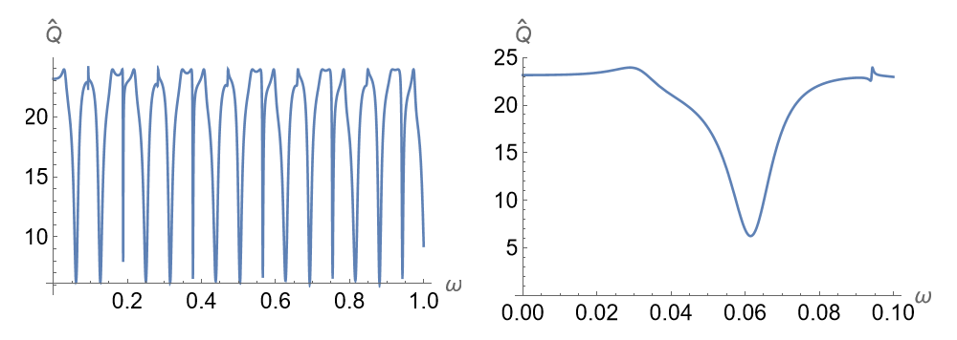
Mapeando só o parâmetro linear – gráficos
O valor obtido é idêntico ao obtido
pelos outros métodos.
Neste caso, é preciso construir a matriz X
para calcular a matriz de variância
dos parâmetros.
Têm uma infinidade de mínimos, indistinguíveis do ponto de vista puramente estatístico

Slide 8
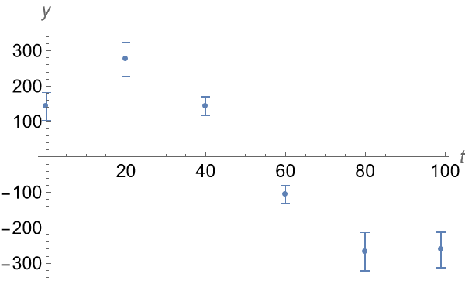
Não-linear em duas variáveis
Considere a medida $\left\{\left(t_{i},y_{i},σ_{i}\right),i=1..N\right\}$ de dados com distribuição normal,
não tendenciosos e com matriz de variância $V$, diagonal.
A função modelo é $y=a\operatorname{sen}{ω_{1}t}+b\cos{ω_{2}t}$
Com muitos dados e razoavelmente precisos, qualquer algoritmo ajusta
os parâmetros ${a,b,ω}_{1},ω_{2}$
Quando há poucos dados, há vários mínimos, e existe uma maneira de
encontrá-los todos.
Como são dados
de simulação,
conhecemos os
valores verdadeiros;
No experimento real,
isso não é assim!

Slide 9
Pré-ajuste dos parâmetros lineares
A função a minimizar é $Q\left(a_{1},a_{2},ω_{1},ω_{2};\left\{\left(t_{i},y_{i},σ_{i}\right)\right\}\right)=\sum_{i=1}^{N}{\frac{{\left(y_{i}−a_{1}\operatorname{sen}{ω_{1}t_{i}}−a_{2}\operatorname{sen}{ω_{2}t_{i}}\right)}^{2}}{σ_{i}^{2}}}$
Ao fixar $ω_{1}$ e $ω_{2}$, fica dependendo só de${ a}_{1}$ e $a_{2}$, parâmetros lineares.
Nesse caso, pode-se calcular
$$Q\left(a_{1},a_{2};ω_{1f},ω_{2f},t\right)=\sum_{i=1}^{N}{\frac{{\left(y_{i}−a_{1}\operatorname{sen}{ω_{1f}t_{i}}−a_{2}\operatorname{sen}{ω_{2f}t_{i}}\right)}^{2}}{σ_{i}^{2}}}$$
Neste caso, as equações do MMQ dão um sistema linear; mais fácil
usar a solução obtida pelo programa para esse tipo de ajuste.
Essa solução será um par de números:
$${\hat{a}}_{1}\left(ω_{1f},ω_{2f}\right)={\hat{a}}_{1}\left(\vec{ω}\right)$$
$${\hat{a}}_{2}\left(ω_{1f},ω_{2f}\right)={\hat{a}}_{2}\left(\vec{ω}\right)$$
Então, ao minimizar
$\hat{Q}\left(ω_{1},ω_{2};{\hat{a}}_{1}\left(ω_{1},ω_{2}\right),{\hat{a}}_{2}\left(ω_{1},ω_{2}\right)\right)=\sum_{i=1}^{N}{\frac{{\left(y_{i}−{\hat{a}}_{1}\left(ω_{1},ω_{2}\right)\operatorname{sen}{ω_{1}t_{i}}−{\hat{a}}_{2}\left(ω_{1},ω_{2}\right)\operatorname{sen}{ω_{2}t_{i}}\right)}^{2}}{σ_{i}^{2}}}$,
encontram-se os quatro parâmetros que minimizam $Q$ (sem chapéu).

Slide 10
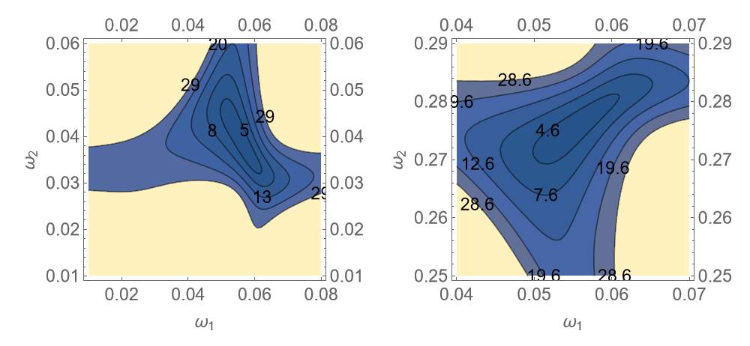
Gráficos ajuste 4 parâmetros

Slide 11
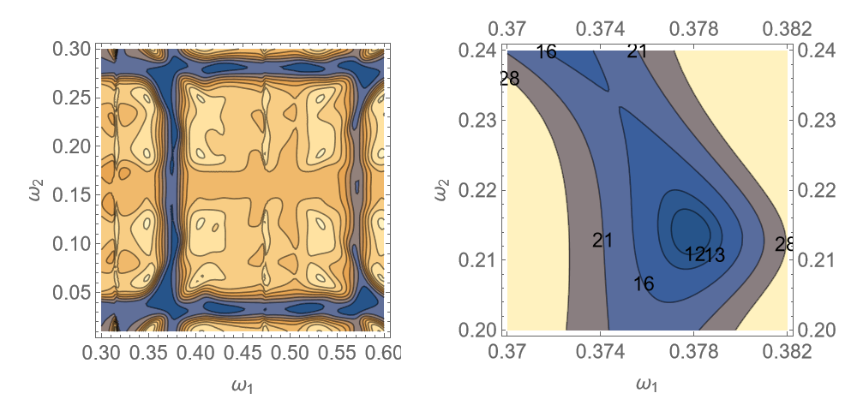
Vendo de longe...

